Slide 1
變色龍頁面呈現 IE 與 Chrome 差別

Slide 2
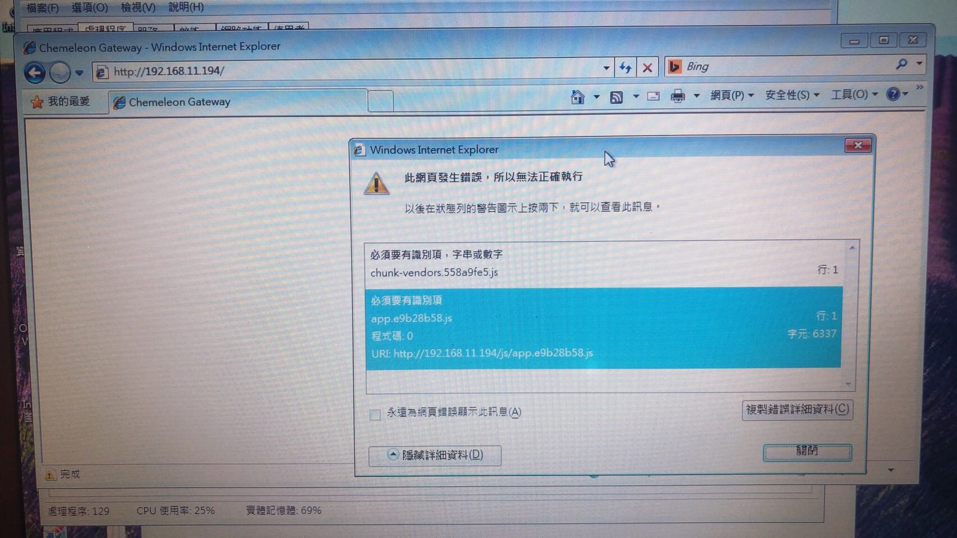
測試環境及結果說明
測試環境
瀏覽器A – IE 8.0.7601.17514
瀏覽器B – Chrome 78.0.3904.70
測試結果
IE 無法開啟頁面
js 版本不相容
<number>

Slide 3
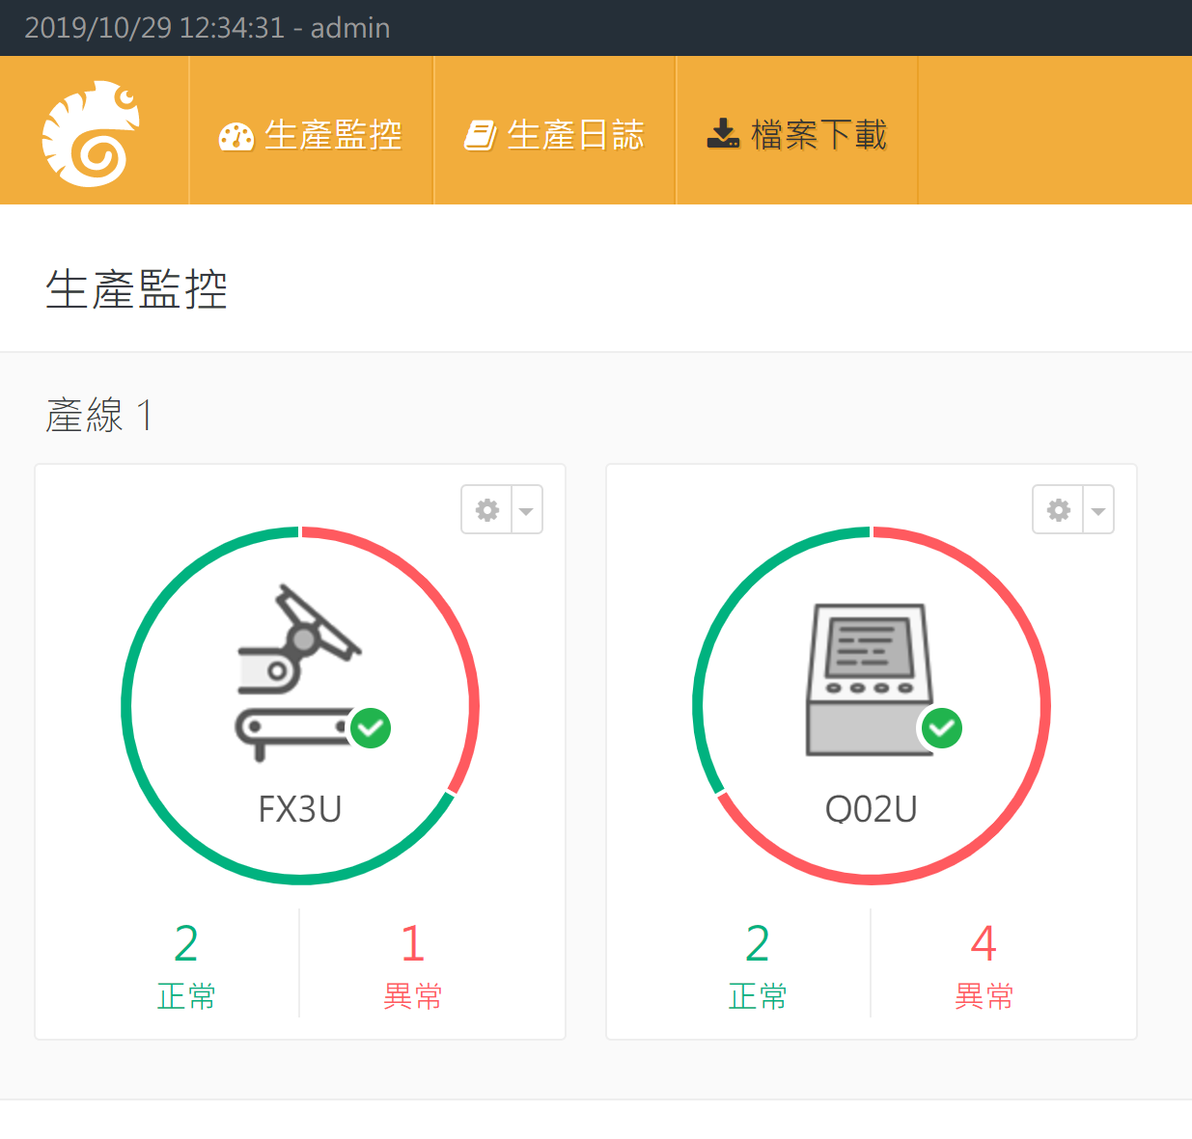
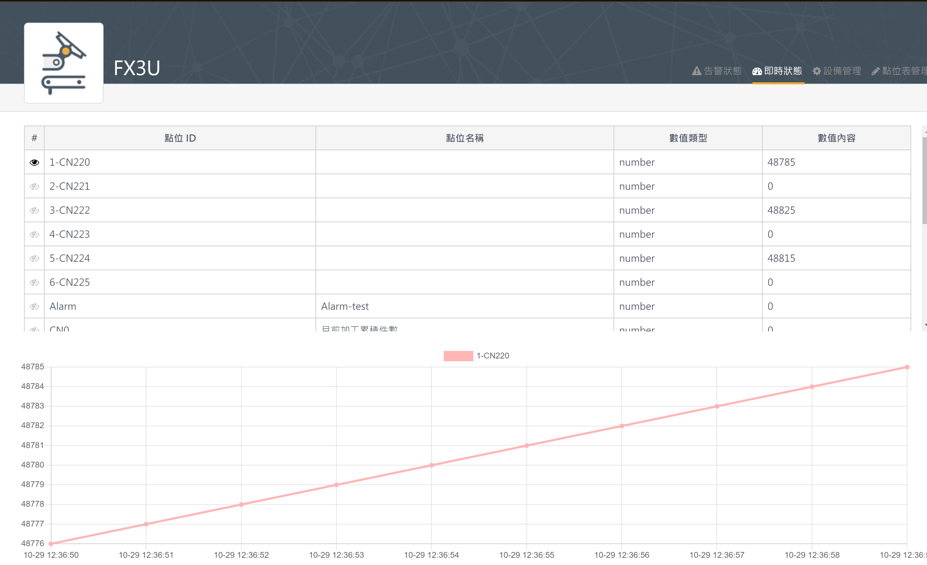
測試環境及結果說明
測試環境
瀏覽器A – IE 11.418.18362.0
瀏覽器B – Chrome 78.0.3904.70
測試結果
可正常使用基本功能。
包含設備狀態顯示(上圖)、設備最新一筆資料(下圖表格)、設備最新十筆資料(下圖線圖)功能正常
既有已知使用IE異常
部分功能列選單呈現方式不同(P2、P3)
針對大資料操作頁面，IE有明顯效能問題(P4)
<number>

Slide 4
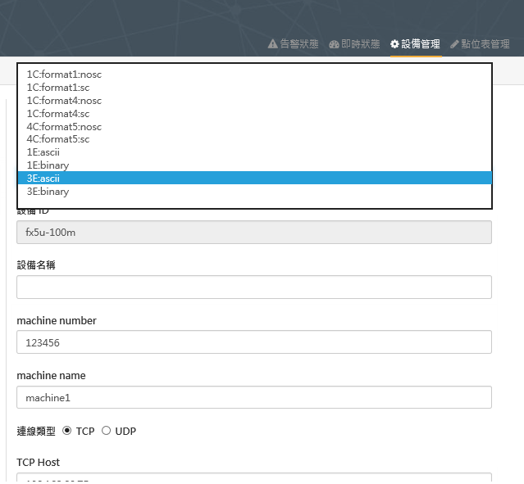
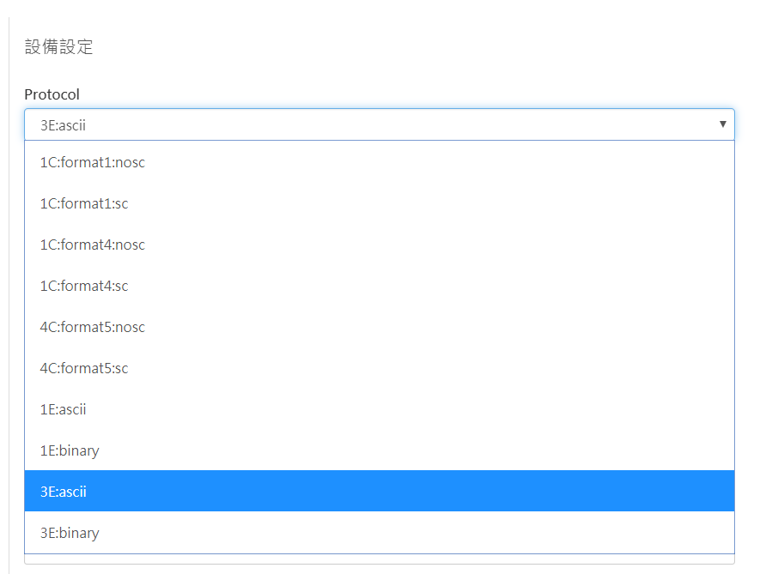
設備設定 - Protocol
IE 下拉式選單是往上
Chrome 下拉式選單是往上
<number>

Slide 5
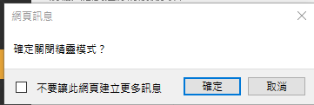

設備設定 - Protocol
IE 離開提示沒有秀 IP
Chrome離開提示有秀 IP
<number>

Slide 6
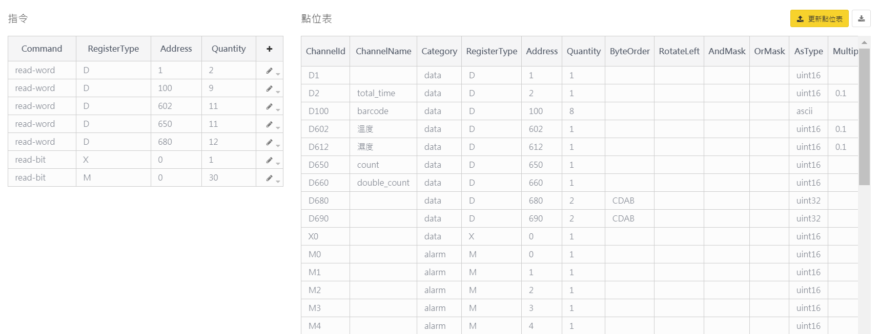
點位管理
IE 開啟點位管理在讀取時,會相當的緩慢, 在 chrome 開啟的話, 讀取速度就會很快很順
<number>

Slide 7


